Slide 1
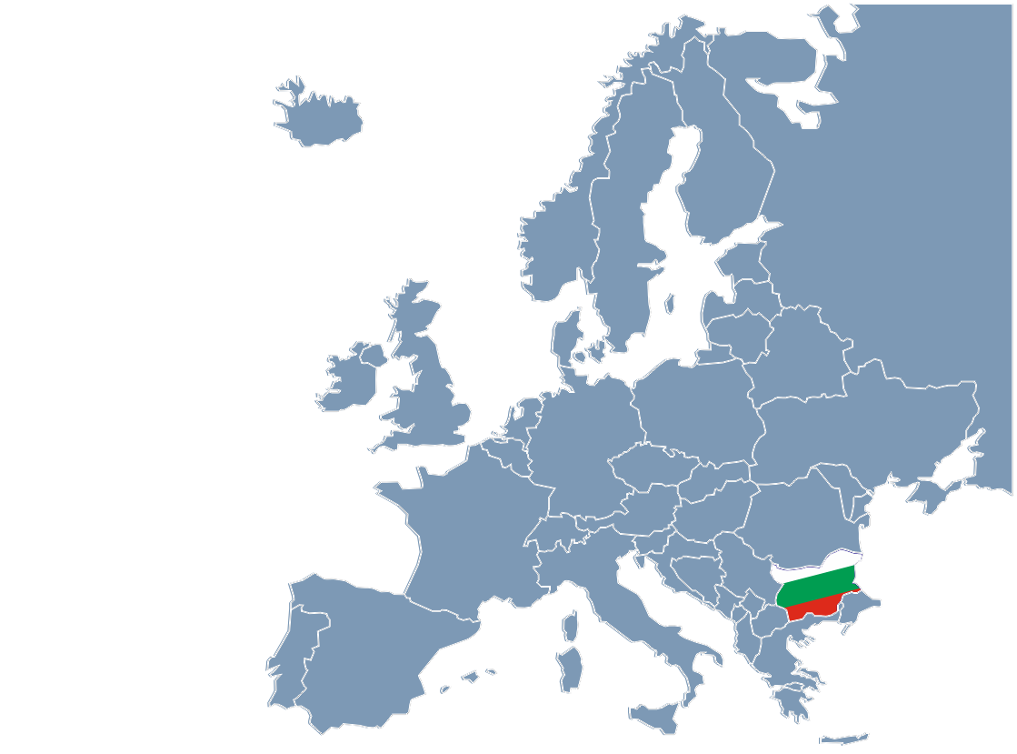
14-то редовно заседание на Комитета за наблюдение
30 юни 2021 г., платформа ZOOM
Напредък в изпълнението на
ОП НОИР 2014-2020

Slide 2
С ъ д ъ р ж а н и е
Финансово изпълнение на ОП НОИР, N+3
Напредък в изпълнението на операции/проекти, вкл. представяне на напредъка в подхода ВОМР
Информация за извършени одити по ОП НОИР
Информация за съдебните дела по ОП НОИР
Дейности за публичност и комуникация
Четвърто изменение на ОП НОИР
Информация за проведени писмени процедури
Изпълнение на ИГРП
Подготовка на Програма „Образование“ 2021-2027 г.

Slide 3

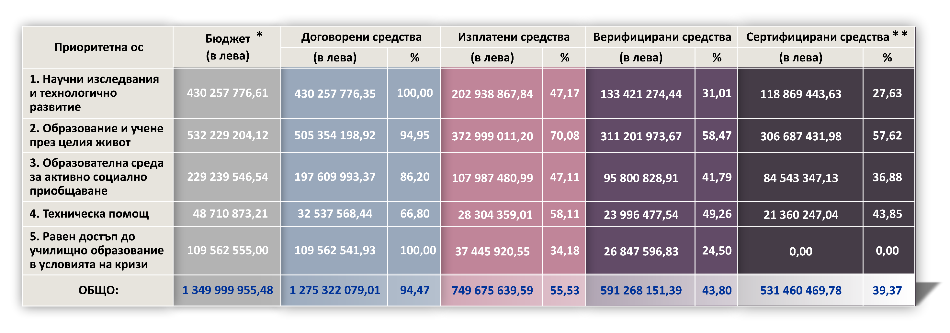
Финансово изпълнение на одобрения бюджет на ОП НОИР към 29.06.2021 г.
*С Решение № C(2021) 3393 final от 07.05.2021 г. Европейската комисия одобри версия 5.0 на ОП НОИР, свързана с увеличаване бюджета на програмата с определения за ОП НОИР финансов ресурс за 2021 г. по линия на REACT-EU, с цел осигуряване на непрекъснатост на учебния процес в отговор на пандемията от COVID-19
**Разходи в размер на 10 881 649,42 лева са в процес на сертификация от Дирекция Национален фонд в МФ

Slide 4
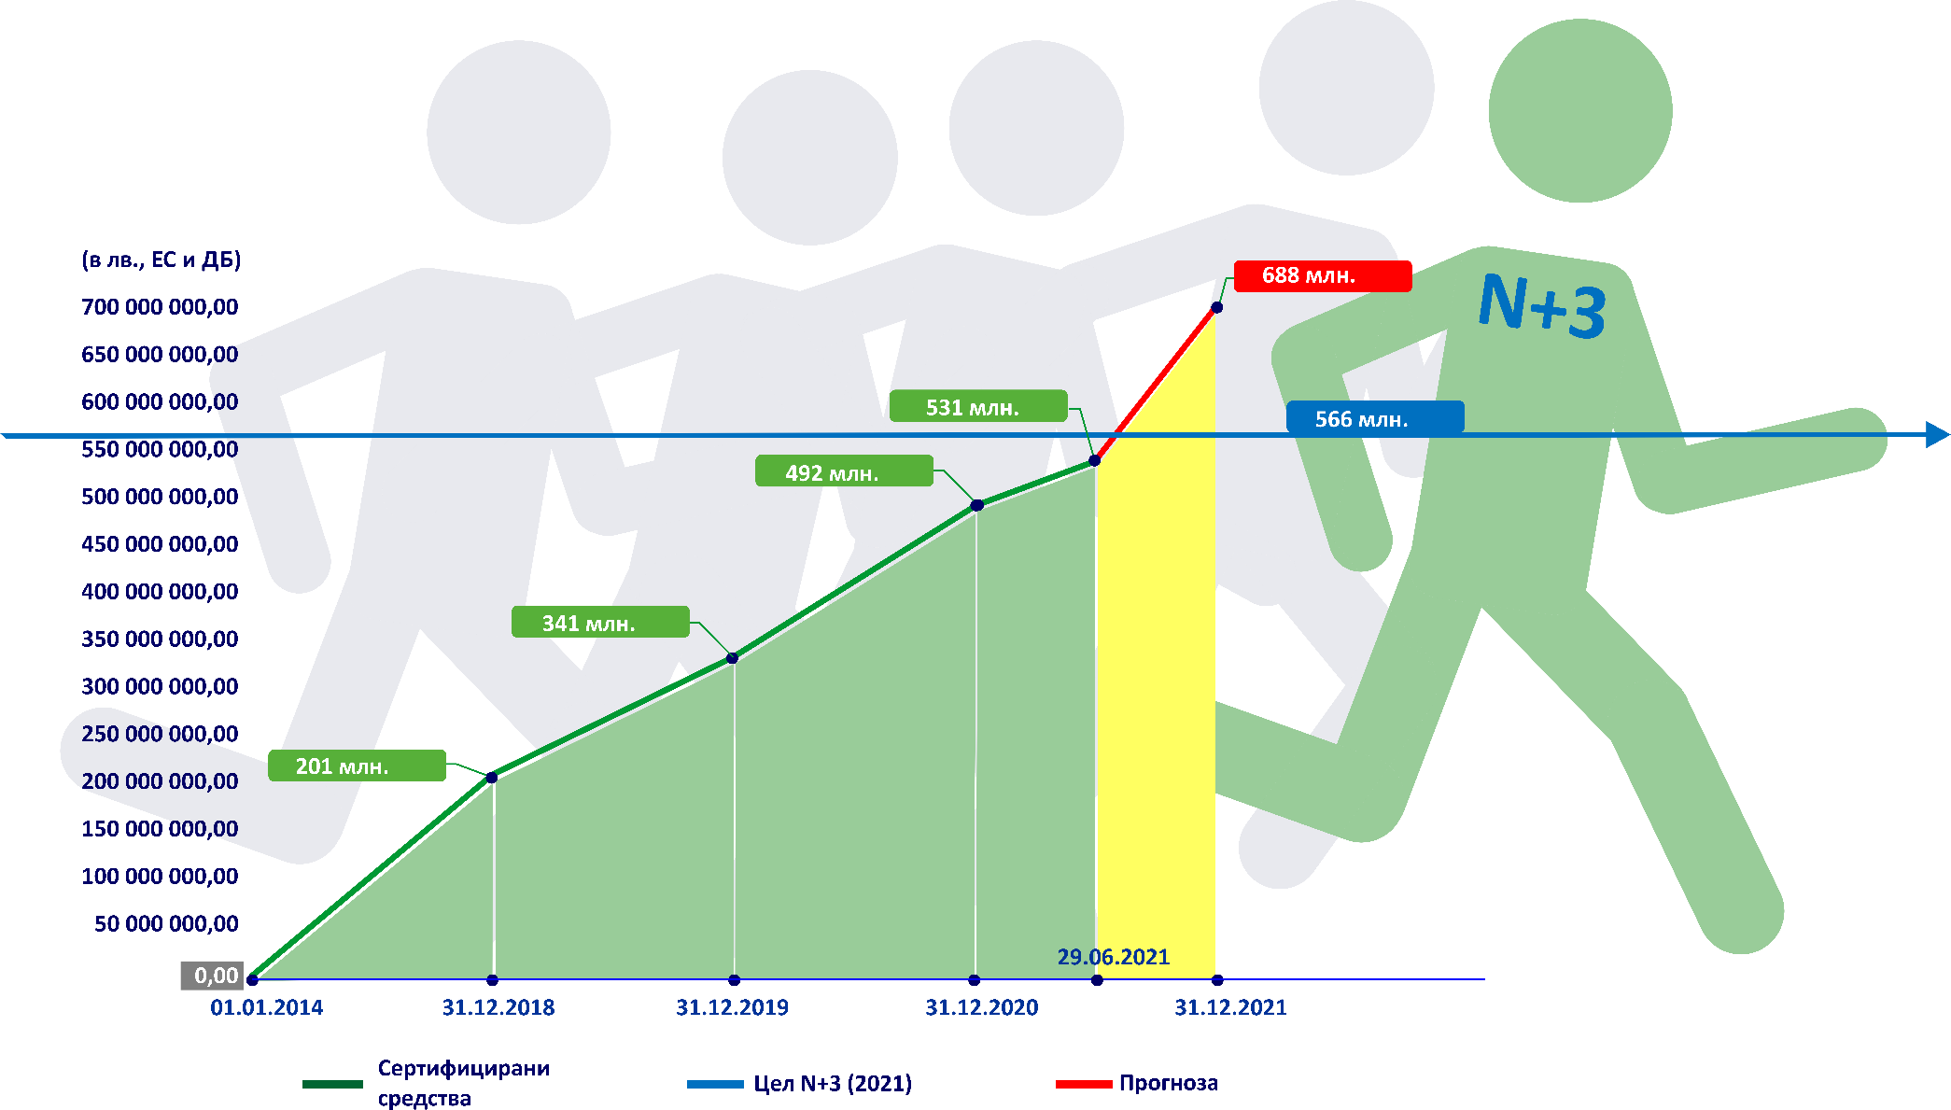
Финансово изпълнение (правилото N+3) към 29.06.2021 г.

Slide 5
Рамка за изпълнение и други индикатори за изпълнение по ПО1

Slide 6
Приоритетна ос 1 - финансово изпълнение и прогноза

Slide 7
Приоритетна ос 1 - индикатори май 2021

Slide 8
Основни моменти към 31 май 2021 г.
Напредък в строителството – почти всички СМР са или в процес на изпълнение, или приключили. В периода януари – юни 2021 г.:
    Проект GATE – първа копка на нова сграда на ЦВП – 20 май 2021 г.
    Пловдивски университет – въведен в експлоатация обект.
    Технически университет – филиал Пловдив – откриване на модернизирана сграда – 29 май 2021 г.
    Биологически факултет към СУ – откриване на лабораторен комплекс – 24 юни 2021 г.
Оборудвани лаборатории в почти всички центрове, назначени изследователи във всички центрове
Постепенно наваксване на закъснението от страна на по-късно сключените договори
Научни публикации сред първите 10 % от най-цитирани по приоритетните области на ИСИС
Предварителни проучвания за патенти и полезни модели
Млади учени
Разговори относно бъдещото устойчиво функциониране на центровете

Slide 9
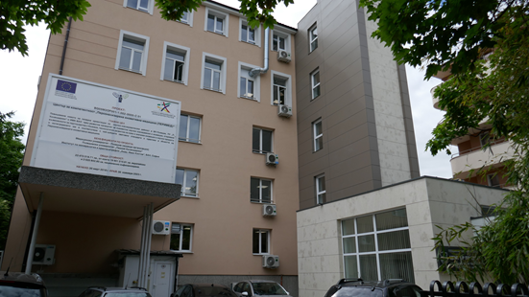
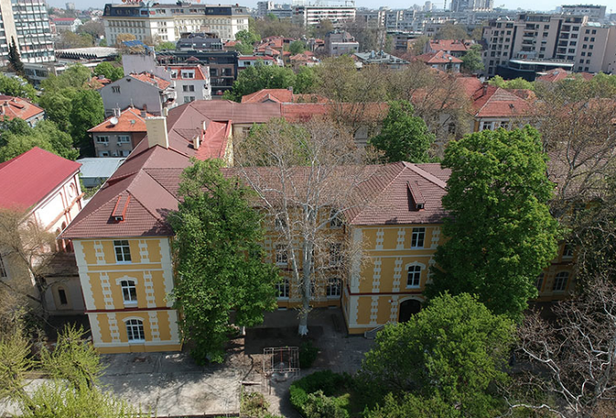
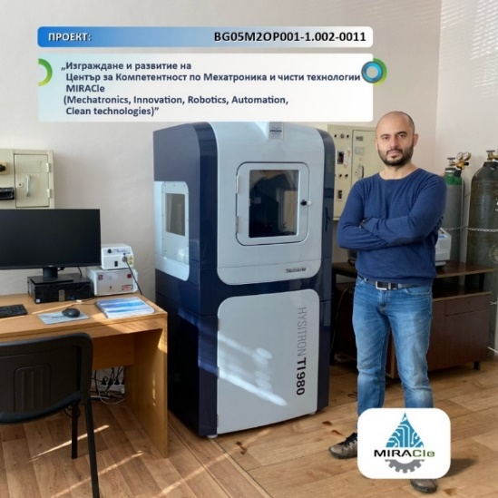
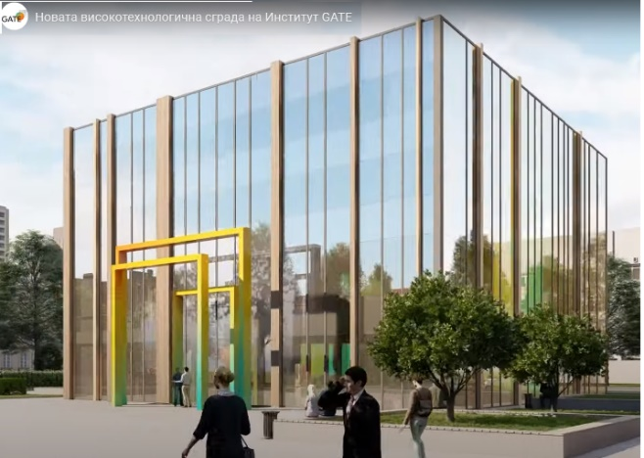
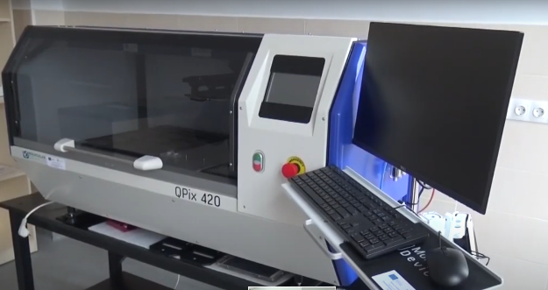
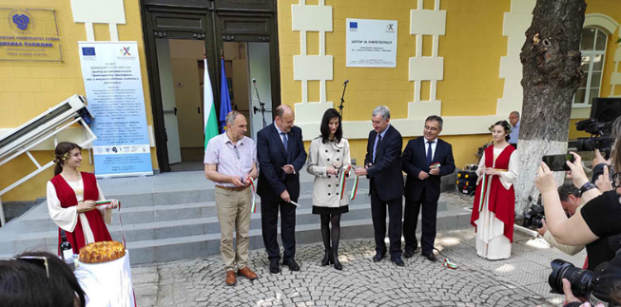
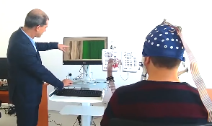
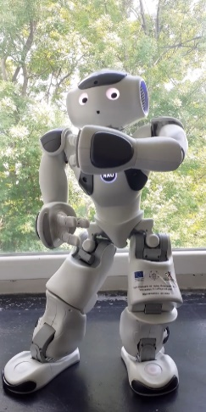
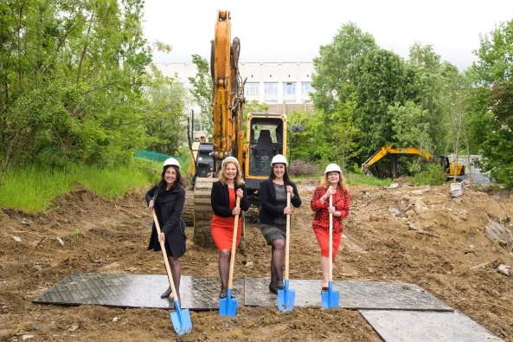
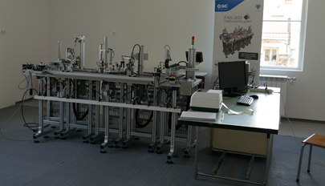
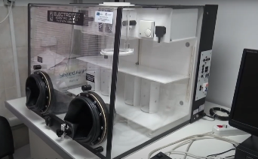
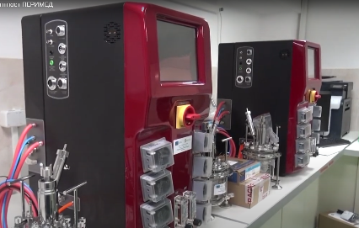

Slide 10

Устойчивост
Пътна карта за дългосрочна подкрепа
Бизнес план
Организационна рамка
Юридическо лице/структура
Доклад „Стратегическа оценка на българските ЦВП и ЦК и препоръки за тяхното развитите
Държавни помощи
Научна инфраструктура
Трансфер на технологии и комерсиализация
Препоръки, насочени към Правителството на България

Slide 11
Януари 2021 г. – докладът е представен на заинтересованите страни и разпространен до всички центрове, вкл. публикуван на интернет страницата на УО на ОП НОИР.
2.
Изпратени писма до ЦВП и ЦК за проучване на тяхното становище относно изпълнението на препоръките.
3.
1.
Работна група в УО за изготвяне на план за действие с цел постигане на устойчиво развитие на центровете.

Slide 12
Рамка за изпълнение за индикатори по ПО2 и ПО3

Slide 13
2.2. Напредък в изпълнението на Приоритетна ос 2 „Образование и учене през целия живот“ (ЕСФ)
Подкрепа за успех – фокус: ученици, медиатори
Образование за утрешния ден – фокус: дигитализация на образованието
Студентски практики – фокус: студенти (висше образование)
Подкрепа за дуалната система на обучение – фокус: професионално образование (ученици, учители)
Квалификация за кариерно развитие на педагогическите специалисти – фокус: педагогически специалисти

Slide 14

Квалификация за кариерно развитие на педагогическите специалисти
Подкрепа за успех
Постигнати индикатори:
  Под 34 г. – 6846 (170 % изпълнение)
  Общ брой участници - 41 117.
Удължен срок до 04.08.2022 г.
  Дейност 3 Информационна система на ПС
  Дейност 4 Оценка на качеството на изпълнените дейности
Дейности, свързани с квалификация – в други проекти (по конкретни теми)
Ковид-19 – наложи разширяване на обхвата на училища и ученици, възможност за наваксване на пропуснатото, индивидуален подход:
  Ученици – 144 886 (121 %)
  Училища – 1867 (124 %)
Медиатори
Удължен срок на изпълнение – до 31 юли 2022 г. - продължаване на основните дейности и подкрепа

Slide 15


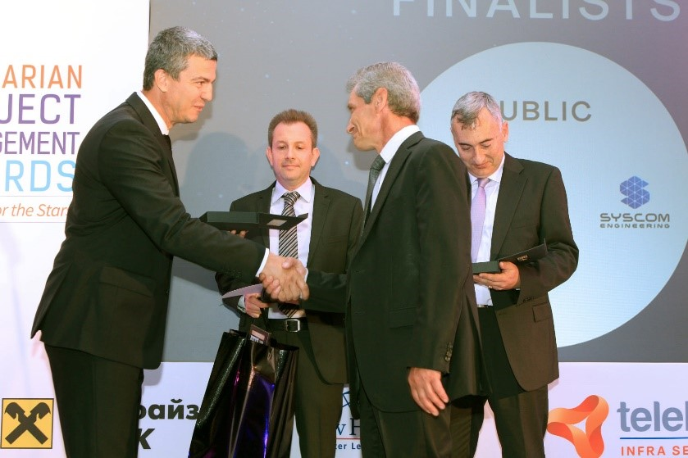
Образование за утрешния ден
Хардуерно оборудване и системен софтуер за предоставяне на ИТ услуги от тип облачен компютинг:
  Устройство за балансиране на трафика – 4 бр.
  VPN маршрутизатор – 4 бр. , комутатор за достъп – 4 бр., защитна стена (NGFW) – 4 бр.
  CWDM – 2 бр и Виртуализация Vmware – 2 бр.
  Платформа за управление на виртуални ресурси – 2 бр.
  Платформа за наблюдение и анализ на виртуална инфраструктура – 2 бр.
  Платформа за наблюдение и анализ на приложения – 2 бр.
Обучения:
  Учители – 694 (обучения за преподаване на знания и умения по дигитална грамотност)
  49 157 ученици – (обучения за ключови дигитални умения – базови и за напреднали, включително и компютърно моделиране/кодиране)
Устройства за учители и ученици по време на Ковид
Финалист - най-добър проект в публичния сектор от Българския Институт за управление на проекти (PMI Bulgaria Chapter)

Slide 16
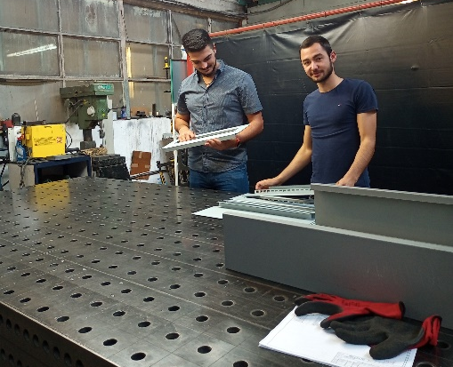
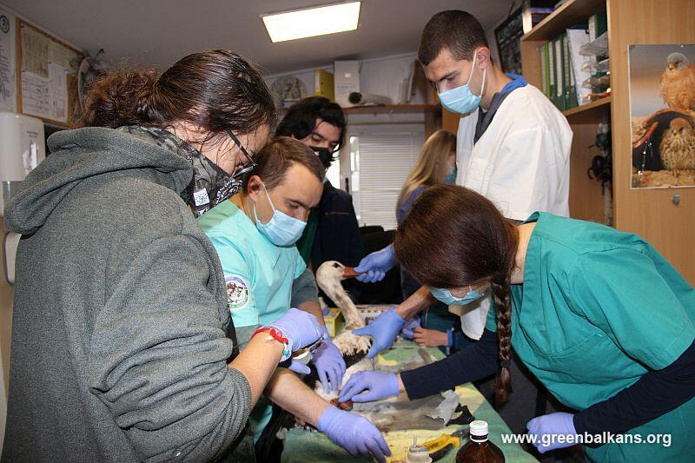
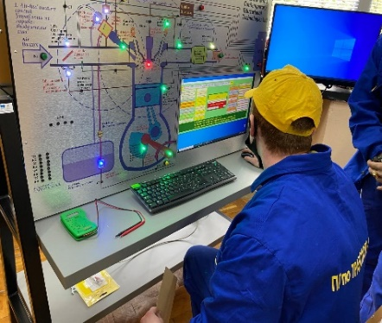
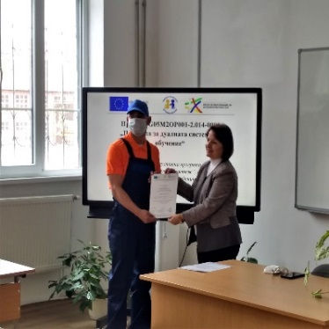
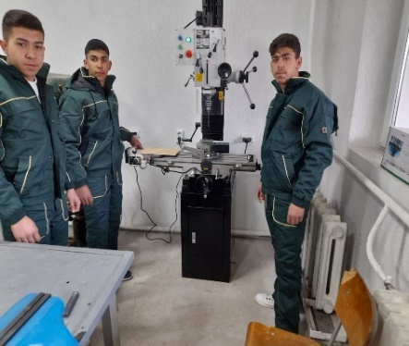
Студентски практики
Подкрепа за дуалната система на обучение
  Студенти, преминали практики – 14 846
  Педагогически науки –
  1 387
  Технически специалности - 1 387
  Природни науки, математика и информатика – 888
  Работодатели – 2583
  В бъдеще – възможност (част от) практическото обучение – дистанционно
Училища - 115
Ученици, включени в обучения - 1491
Ученици, преминали пробно стажуване – 3764
Издадени сертификати за пробно стажуване - 2753
Оборудване

Slide 17

2.3. Напредък в изпълнението на Приоритетна ос 3
„Образователна среда за активно социално приобщаване “ (ЕСФ)
Проекти с бенефициент МОН
Подбор на проекти
Активно приобщаване в системата на предучилищното образование:
  Детски градини – 1818.
  Деца, участващи в дейности за АПСПО - 57 875
  Назначен персонал:
    педагогически специалисти – 258.
    Непедагогически персонал – 782.
Подкрепа за приобщаващо образование:
  Подбор на ДГ и училища
  Селекция на специалисти
BG05M2OP001-2.018
Социално-икономическа интеграция на уязвими групи. Интегрирани мерки за подобряване на достъпа до образование – компонент 1 – 48 проекта
BG05M2OP001-3.017
Повишаване на капацитета на педагогическите специалисти за работа в мултикултурна среда – 22 проекта
Подходът ВОМР

Slide 18
2.4. Под-мярка 19.2 на мярка 19 „Водено от общностите местно развитие” (ВОМР) от Програмата за развитие на селските райони 2014-2020 г.
Процедури: 16
Сключени договори: 47
Бюджет: 10 153 634,80 лв.
Размер на договорената БФП:
7 280 964 лв.
Период на изпълнение: 2020 – 2023 г.
Бенефициенти: общини, детски градини и училища
Верифицирани разходи: 460 628,09 лв.
Сертифицирани разходи: 416 053,98 лв.
Индикатори | Целева стойност | Верифицирана стойност | Изпълнение %
1. Деца, ученици и младежи от маргинализирани общности (вкл. роми), участващи в мерки за образователна интеграция и реинтеграция | 3053 | 969 | 32 %
2. Деца, ученици, младежи от етнически малцинства (вкл. роми), интегрирани в образователната система | 2594 | 31 | 1,2 %

Slide 19
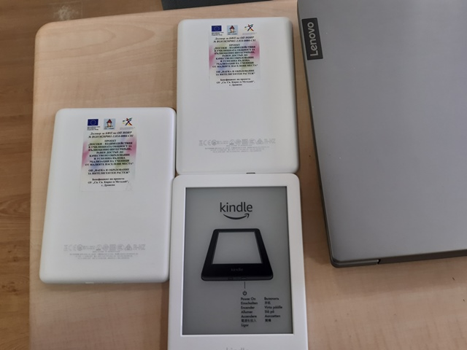
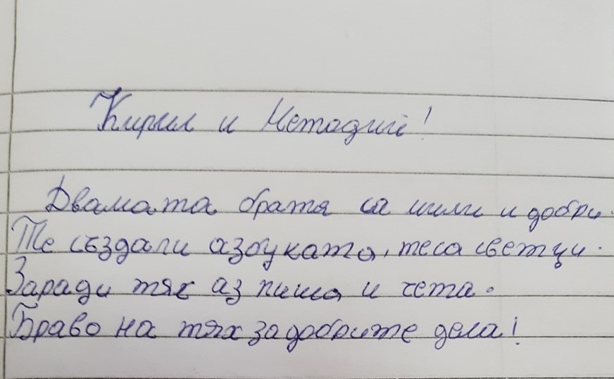
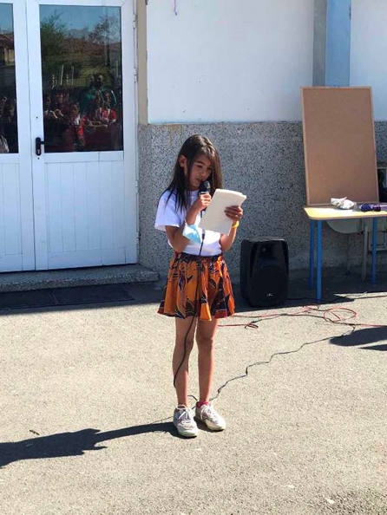
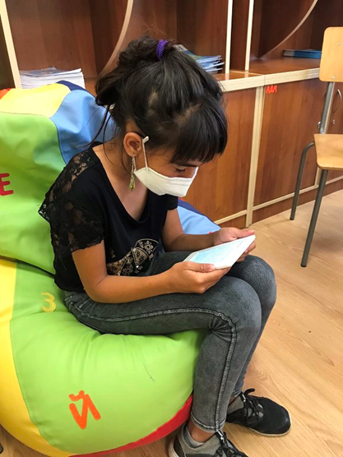
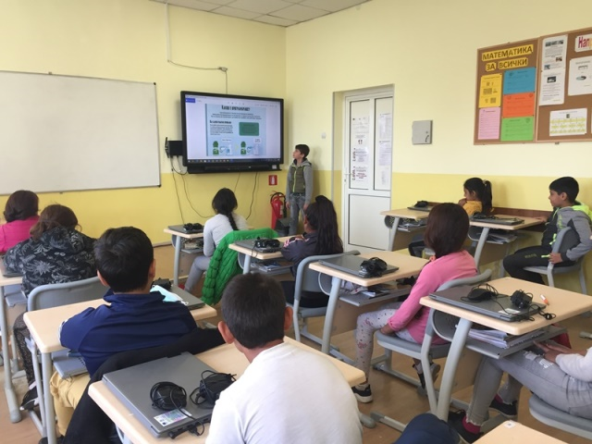
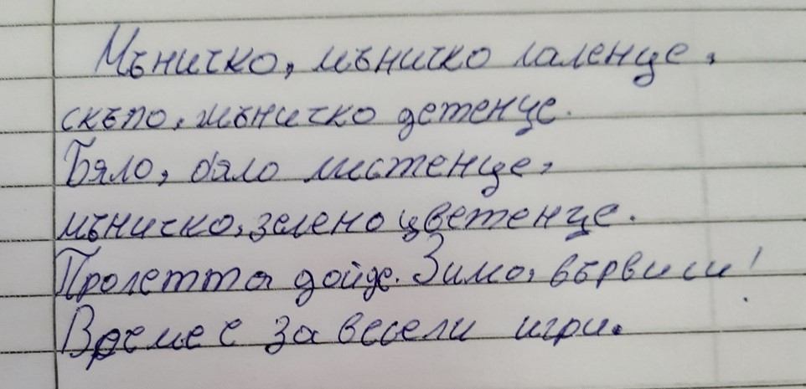
BG05M2OP001-3.014 "МИГ - Тунджа - мярка 3.9. "Осигуряване на равен достъп до качествено образование в малките населени места"
Проект „ПОСОКИ – Взаимодействия в училищната общност за пълноценно интегриране, равен достъп до качествено образование и успешна бъдеща реализация на ученици от малките населени места“
Бенефициент: ОУ „Свети Свети Кирил и Методий“, с. Дражево, общ. „Тунджа“, обл. Ямбол

Slide 20

2.5. Напредък в изпълнението на Приоритетна ос 5 „Равен достъп до училищно образование в условията на кризи“ (React-EU)
Сключени договори за доставка на преносими устройства (лаптопи, таблети и други технически средства, вкл. осигуряващи интернет свързаност) за ученици и педагогически специалисти – 84 000 бр.
Доставят се до училищата
Юни/юли – обучения на ученици, учители, родители, образователни медиатори - умения за работа в електронна среда (образователни платформи, търсене на електронно съдържание и др.)

Slide 21
3. Информация за извършени одити по ОП НОИР
Вид одит | Одитираща институция | Период | Статус
Одит на операциите на сертифицираните разходи по ОПНОИР за периода 01.07.2019 г. – 30.06.2020 г. | ИА ОСЕС | 06.07.2020 г. – 31.10.2020 г. | Представени окончателни одитни доклади на 02.12.2020 г. и 03.12.2020 г. Препоръките са изпълнени и констатациите са затворени
Хоризонтален одит „Администриране на нередности“ за периода 01.01.2017 г. – 31.12.2020 г. Одитът се извършва в Министерство на вътрешните работи – Дирекция „Защита на финансовите интереси на ЕС“ (АФКОС) и Управляващи органи на оперативни програми | Сметна палата | декември 2020 г. – октомври 2021 г. | Одитът се извършва в момента
Проверка за изпълнение на препоръките по одитен доклад №0300200717 за извършен одит “Ефективност на управлението и контрола на ОПНОИР 2014-2020” за периода 01.01.2014 г. – 30.06.2017 г. | Сметна палата | 11.08.2020 г. – 16.09.2020 г. | Окончателен одитен доклад на 29.12.2020 г. Всички препоръки към УО на ОПНОИР са изпълнени

Slide 22
Вид одит | Одитираща институция | Период | Статус
Мониторинг и оценка на подхода ВОМР за периода 01.01.2015 – 31.12.2019 г. | Сметна палата | Септември 2019 г. – юли 2020 г. | Проект на одитен доклад на 16.02.2021 г. УО на ОПНОИР представи бележки на 02.03.2021 г. Окончателен доклад на 24 юни 2021 г. Дадени са препоръки към министъра на земеделието, храните и горите и към изпълнителния директор на ДФЗ.
„Ефективност на ОП НОИР за изграждане и модернизиране на научноизследователската инфраструктура” за периода 01.07.2015 г. - 31.12.2019 г. | Сметна палата | септември 2019 г. – юни 2020 г. | Проект на одитен доклад, представен на 05.04.2021 г. УО на ОПНОИР представи бележки на 21.04.2021 г.
Пети системен одит за увереност относно ефективното функциониране на системите за управление и контрол на Управляващия орган по ОПНОИР | ИА ОСЕС | ноември 2020 г. – февруари 2021 г. | Окончателен доклад на 27 април 2021 г. Одитният орган категоризира оценката на системите за управление и контрол в Управляващия орган на ниво две от четири степенната скала «Функционира. Необходимо е известно подобрение».
Одит на операциите на сертифицираните разходи по ОПНОИР за периода 01.07.2020 г. – 30.06.2021 г., седма счетоводна година, като одиторския екип ще работи на предварителна извадка на исканията за плащане, по които са сертифицирани разходи с най-висока стойност. | ИА ОСЕС | Стартира на 3 юни 2021 г. | Одитът е в процес на изпълнение

Slide 23
4. Информация за съдебните дела по ОПНОИР
Съдебни дела по финансови корекции
 | Образувани съдебни дела – общо | Окончателно приключили дела в полза на УО | Окончателно приключили дела срещу УО | Висящи съдебни, приключили на първа инстанция в полза на УО | Висящи съдебни, приключили на първа инстанция срещу УО | Висящи съдебни дела на първа инстанция | Финансово изражение (ЕСФ+НФ) BGN | Финансово изражение (ЕФРР+НФ) BGN
Брой | 109 | 38 | 9 | 15 | 7 | 40 | 37 | 72
Стойност на финансовите корекция BGN | 14 546 358.90 | 4 211 015.32 | 2 286 349.72 | 2 715 523.26 | 715 731.26 | 4 617 739.34 | 6 745 369.18 | 7 800 989.72
Съдебни дела по откази за верификация на разходи
 | Образувани съдебни дела – общо | Окончателно приключили дела в полза на УО | Окончателно приключили дела срещу УО | Висящи съдебни, приключили на първа инстанция в полза на УО | Висящи съдебни, приключили на първа инстанция срещу УО | Висящи съдебни дела на първа инстанция | Финансово изражение (ЕСФ+НФ) BGN | Финансово изражение (ЕФРР+НФ) BGN
Брой | 24 | 13 | 2 | 1 | 2 | 6 | 13 | 11
Стойност на неверифициранте разходи BGN | 1 001 642.56 | 415 580.22 | 135 208.23 | 55 563.99 | 15 141.50 | 380 148.62 | 416 340.05 | 585 302.51
Съдебни дела, свързани с оценка на проектни предложения и прекратяване и изменение на вече сключени договори за предоставяне на БФП
 | Образувани съдебни дела – общо | Окончателно приключили дела в полза на УО | Окончателно приключили дела срещу УО | Висящи съдебни, приключили на първа инстанция в полза на УО | Висящи съдебни, приключили на първа инстанция срещу УО | Висящи съдебни дела на първа инстанция | Финансово изражение (ЕСФ+НФ) BGN | Финансово изражение (ЕФРР+НФ) BGN
Брой | 19 | 9 | 3 | 2 | 2 | 3 | 2 | 17
Стойност на отказана БФП BGN | 458 066 438.14 | 331 884 807.36 | 0* | 83 873 369.83 | 23 054 709.86 | 19 253 551.09 | 6 221 551.09 | 451 844 887.05
*Преписките са върнати на УО за произнасяне. Новите административни актове на РУО са оспорени пред съда.

Slide 24


5. Дейности за публичност и комуникация 1/3
Информационна кампания през ноември-декември 2020 г. в 13 електронни медии: 28 репортажа и 790 излъчвания на рекламни клипове в три тематични направления (училищно и предучилищно образование; висше образование; наука)
Работна среща на членовете на мрежата по информация и комуникация на бенефициентите на инвестиционни проекти и на проекти на стойност над 5 млн. лв.
Каталог "Проекти на фокус":
  Част I "Центрове за върхови постижения и центрове за компетентност"
  Част II "Образование“
  http://opnoir.bg/?go=page&pageId=471

Slide 25
5. Дейности за публичност и комуникация 2/3
Национално представително социологическо проучване за измерване на въздействието на реализираните мерки за информация и публичност по ОП НОИР 2014 – 2020 г. за периода януари 2019 г. - декември 2020 г.
Изводи:
Препоръки:
ОП НОИР е разпознаваема сред изследваните целеви групи наравно с останалите оперативни програми;
Програмата има положителен имидж сред целевите групи и се свързва с главните цели и приоритети, които са в основата на финансираните от дейности: повишаване качеството на българското образование и развитието на българската наука;
В най-пълна степен са запознати с програмата и възможностите, които предоставя настоящите бенефициенти в т.ч. преподаватели във висшето образование и педагогическите специалисти;
Родители, ученици и студенти са запознати с програмата в значително по-слаба степен, а най-слаба информираност е регистрирана сред представителите на уязвимите групи.
Интернет е най-предпочитаният комуникационен канал.
Повишаване степента на информираност и запознатост относно постигнатите резултати и практически ползи и популяризиране на постиженията на програмата – с представяне на отделни случаи, реализирани дейности и постигнатата промяна;
Повишаване на информираността на педагогическите специалисти, преподавателите и студентите и чрез образователните институции;
По-добра насоченост към младата аудитория чрез подходящи комуникационни средства;
Публикуване на актуална информация в социалните медии и платформи;
Разработване на повече аудио и видео материали;
Популяризиране на интернет страницата на програмата посредством рекламен онлайн банер;

Slide 26


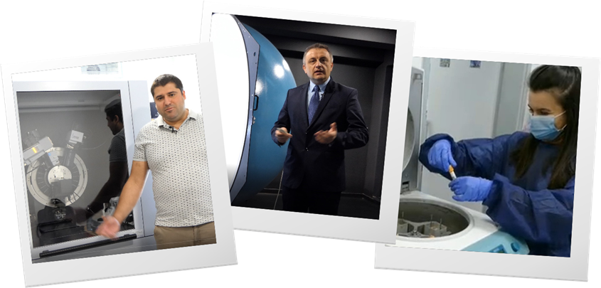
5. Дейности за публичност и комуникация 3/3
Предстоящи дейности за публичност и комуникация през 2021 г.:
Информационна онлайн кампания „Лицата на ОП НОИР“ в списанието „Българска Наука“ с фокус върху крайните бенефициенти – учени, изследователи, преподаватели, ментори, медиатори, студенти и ученици, чрез която да се разкаже за програмата от първо лице;
Изложба на открито в парковото пространство на НДК;
Рекламна кампания в Софийското метро.

Slide 27
6. Четвърто изменение на ОПНОИР
Решение на Комитета за наблюдение, взето на писмена процедура в периода
16 ноември - 09 декември 2020 г.;
Становище на МОСВ от 11 януари 2021 г.;
Решение на СКУСЕС от 11 януари 2021 г.;
Решение на Министерския съвет от 29 януари 2021 г.;
Изменението е изпратено официално на ЕК за одобрение на 15 април 2021 г.;
Изменението касае увеличаване бюджета на програмата с определения за ОПНОИР финансов ресурс за 2021 г. по линия на REACT-EU, с цел осигуряване на непрекъснатост на учебния процес в отговор на пандемията от COVID-19. Програмата е допълнена с нова ПО 5 „Равен достъп до училищно образование в кризисни условия“ със 100% финансиране от ЕСФ в размер на 56 018 444 евро (109 562 555 лв.) Целта е да се закупят в кратки срокове допълнителни устройства за поне 10% от учителите и учениците и да се проведат обучения на ученици, учители, образователни медиатори, родители и да се противодейства на риска от отпадане в ситуация на обучение от разстояние.
Решение на ЕК за одобрение от 07 май 2021 г.

Slide 28
7. Информация за проведени писмени процедури
1. Ноември 2020 г. /16.11.- 09.12.2020 г./:
Проект на четвърто изменение на ОПНОИР 2014-2020.
Индикативна годишна работна програма за 2020 г. на ОПНОИР 2014-2020 (изменена)
Индикативна годишна работна програма за 2021 г. на ОПНОИР 2014-2020
Методология и критерии за подбор на операция „Равен достъп до училищно образование в условията на кризи”
Актуализиран План за оценка на ОПНОИР 2014-2020
Годишен план за действие за мерки по информиране и комуникация на ОПНОИР в изпълнение на Националната комуникационна стратегия 2014-2020 г. за 2021 г.
2. Март 2021 г. /10.03.- 13.04.2021 г./:
  Методология и критерии за подбор на операция „Ученически практики - 2“
  3. Април 2021 г. /28.04.- 18.05.2021 г./:
  Годишен доклад за изпълнение на ОПНОИР за 2020 г. и предоставяне на мандат на УО да изпрати документа чрез системата SFC2014 и да отрази допълнения и корекции вследствие на евентуални коментари от страна на ЕК.
  /На 18.05.2021 г. са получени предварителни коментари от ГД Заетост на ЕК, които са отразени от УО в ГДИ на ОПНОИР за 2020 г. и резюмето за гражданите. Документите са изпратени на 31.05.2021 г. на ЕК през системата SFC2014 при спазване на заложения срок за представяне в чл. 111, параграф 1 от Регламент (ЕС) № 1303/2013./

Slide 29
7. Информация съгласно чл. 3, т. 1.1 от
Вътрешните правила за работа на КН на ОПНОИР
1. Март 2021 г.:
  Методология и критерии за подбор на операция „Ограмотяване на възрастни - 2“
/Промяна в Раздел I „Общо описание“, Секция „Бюджет“ - средствата са увеличени на 15 662 042,93 лв./
2. Април 2021 г.
  Методология и критерии за подбор на операция „Квалификация на педагогическите специалисти“
  /Промяна в Раздел I „Общо описание“, Секция „Продължителност“ - удължена е продължителността на 46 месеца, но не по-късно от 31.12.2022 г./
  Методология и критерии за подбор на операция „Подкрепа за успех“
  /Промяна в Раздел I „Общо описание“, Секция „Продължителност“ – удължена е продължителността на операцията на 41 месеца, но не по-късно от 31.12.2022 г./
  3. Май 2021 г.
  Методология и критерии за подбор на операция „Интегрирани мерки за подобряване достъпа до образование“
  /Промяна в Раздел I „Общо описание“, Секция „Бюджет до (в лева)“ – увеличен е финансовият ресурс по КОМПОНЕНТ 2 на интегрираната процедура с 2 571 524,76 лв./
  4. Юни 2021 г.
  Методология и критерии за подбор на операция „Активно приобщаване в системата на предучилищното образование“
  /Промяна в Раздел I „Общо описание“, Секция „Продължителност “ – удължена е продължителността на 42 месеца, но не по-късно от 31.12.2022 г./

Slide 30
8. Изпълнение на ИГРП
Приоритетна ос 2 „Образование и учене през целия живот“
„Модернизация на ВУ“
Бюджет - 52,9 млн. лв.
„Ученически практики – 2“
Бюджет -10 553 013,81 лв.
Краен срок за кандидатстване - 12.07.2021 г.
Одобрени 17 проектни предложения за 52 888 556 лв.
Резервни 4 проектни предложения за 5 652 948 лв.
Конкретен бенефициент – МОН
11 649 ученици в практики в реална работна среда – индикатор от рамката за изпълнение.
Notes:
По 2.016 МВУ увеличението на бюджета с 2,9 млн.лв е поради спецификата на операцията и постигане на многото на брой индикатори.
По 2.015 УП-2 ресурсът е съобразен с постигане на остатъчната стойност на индикатор от рамката за изпълнение и разходи за единица продукт, където е приложимо.

Slide 31
8. Изпълнение на ИГРП
Приоритетна ос 3„Образователна среда за активно социално приобщаване“
Подход ВОМР
„Ограмотяване на възрастни – 2“
63 подадени ПП по 16 процедури
Сключени 47 бр. договори за
7 280 964,14 лв.
Бюджет
15 662 043 лв.
Подадени
21 ПП, в оценка
за 56% от бюджета
Свободен ресурс
≈ 7 млн. лв.
към ПО 2, „Подкрепа за успех“ (подкрепа за уязвими ученици за предотвратяване преждевременното напускане на училище)
Верифицирани разходи
460 628,09 лв.
Верифицирани индикатори за изпълнение - 32%
Свободен ресурс след договаряне –
772 528,50 лв.
към ПО 2, „Подкрепа за успех“(подкрепа за уязвими ученици за предотвратяване преждевременното напускане на училище)

Slide 32
8. Изпълнение на ИГРП 2021
„Подкрепа на уязвими групи за достъп до висше образование“
Ноември:
Краен срок за подаване на проектни
предложе-ния
Обща цел: подкрепа на уязвими групи за социална интеграция чрез създаване на условия за преход от средно към висше образование.
2021
ГОДИНА
Бюджет:
7 млн. лв.
Обхват:
Лица от уязвими групи:
  Ученици от социално слаби семейства,
  Лица и младежи от уязвими групи, със завършено средно образование, без висше образование.
Образователни медиатори и помощник на учителя със завършено средно образование, без висше образование.
Август:
Обявяване на процедурата
Продължителност – 20 месеца до 31.12.2023 г.

Slide 33

Концепция за изпълнение на операция
„Подкрепа за уязвими групи за достъп до висше образование“
Идентифициране и мотивиране на ученици от уязвими групи
Работа с родителите на учениците
СРЕДНО ОБРАЗОВАНИЕ
Дейност 1: Идентифициране и мотивиране на представителите на целевите групи, включително работа с родителите на учениците от уязвимите групи
Идентифициране и мотивиране на лица и младежи от уязвими групи
УЧИЛИЩЕ
участва само в 1 ПП като кандидат или като партньор
НПО
участва в до 2 ПП, но само в 1 като кандидат, задължително с училище
ВИСШЕ УЧИЛИЩЕ
участва като партньор в повече проектни предложения
Дейност 2: Подкрепа за продължаване на образованието на лицата от целевите групи във висши училища
Дейност 3: Подкрепа за обучението на студенти от целевите групи
Допълнителни обучения за полагане на ДЗИ
Изплащане на месечни наеми за общежитие за първи курс
Менторство за студенти от целевите групи в първи курс
Легенда:
Подготвителни кандидат-студентски курсове
Изплащане на такси за обучението в първи курс във ВУ
Участници
Обезпечаване на такси за явяване на изпит или за участие с оценка от ДЗИ
Дейности
ВИСШЕ ОБРАЗОВАНИЕ
Поддейности

Slide 34
9. Подготовка на Програма „Образование“ – 2020 - 2021г.
Март 2020 г. - одобрен от ТРГ първи проект на „Оперативна програма за наука и образование“ (ОПНО); 31.03.2020 г. - изпратен за неформални консултации със службите на ЕК;
Май 2020 г. - получени коментари от ЕК по първи проект на ОПНО;
Юни – септември 2020 г. – преработен първи проект на ОПНО, подготвен вариант 1.0 на Програма „Образование“ (ПО);
Септември 2020 г. - ТРГ за разработване на ОПНО е преименувана на ТРГ за разработване на ПО.
Септември – октомври 2020 г. - чрез проведена писмена процедура ТРГ одобри версия 1.0 на ПО; 20.10.2020 г. - изпратена през SFC2014 за неформално съгласуване от службите на ЕК;
РМС № 712/06.10.2020 г. - ИА ОПНОИР е определена за Управляващ орган на ПО;
Януари 2021 г. - получени коментари от ЕК по изпратената на 20.10.2020 г. версия 1.0 на ПО;
1 февруари 2021 г. - изпратена редактирана версия на ПО към ЕК за следващ кръг на неформално съгласуване;
22 февруари 2021 г. – получени коментари от ЕК;
10 май 2021 г. – изпратена редактирана версия на ПО към ЕК за следващ кръг на неформално съгласуване;
10 юни 2021 г. – получени коментари от ЕК.
http://opnoir.bg/?go=page&pageId=364

Slide 35
9. Програма „Образование“ 2021-2027 – структура
Приоритет 1
Приобщаващо образование и образовател-на интеграция
235 990 375
евро (ЕС)
СЦ Насърчаване на ученето през целия живот
ИТИ
27 354 700 евро (ЕС)
СЦ Насърчаване на социално-икономическата интеграция на маргинализира-ни общности, като ромите
ВОМР
14 971 600 евро (ЕС)
СЦ Насърчаване на равния достъп до качествено и приобщаващо образование и обучение
ИТИ
10 962 300 евро (ЕС)
Приоритет 2
Модернизация и качество на образованието
198 337 025
евро (ЕС)
СЦ
Подобряване на качеството, приобщаващия характер, ефективността и съответствието на системите за образование и обучение с нуждите на пазара на труда
Приоритет 3
Връзка на образованието с пазара на труда
314 252 600 евро (ЕС)
СЦ
Подобряване на качеството, приобщаващия характер, ефективността и съответствието на системите за образование и обучение с нуждите на пазара на труда
ИТИ – 36 541 000 евро (ЕС)
ПОО
103 202 800 евро (ЕС)
Висше образование
187 145 000 евро (ЕС)
СЦ
Насърчаване на ученето през целия живот
Висше образование
23 904 800 евро (ЕС)

Slide 36


Благодарим за вниманието!
За контакт:
България, 1113, София,
Бул. „Цариградско шосе“ № 125, блок 5, ет. 1
Тел.: + 359 2 46 76 101
http://opnoir.bg/

